Slide 1
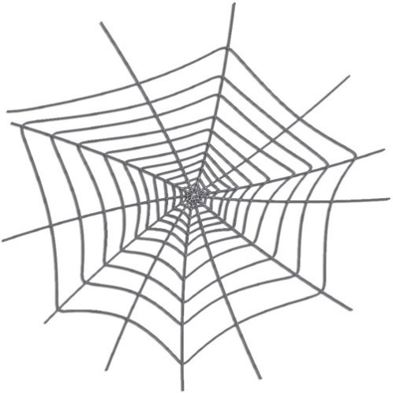

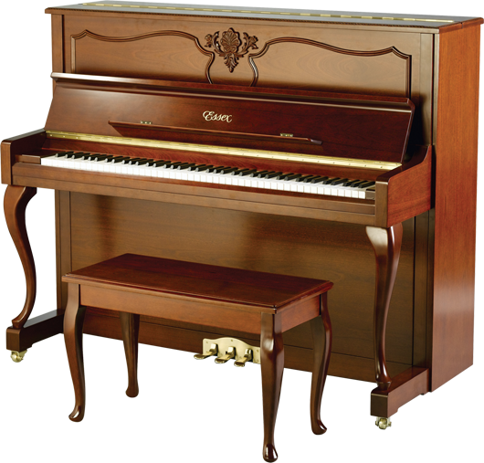


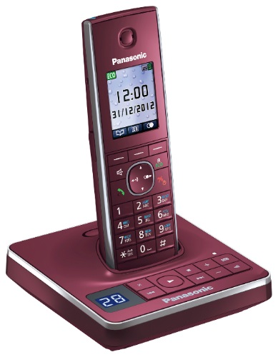

XIII тип слоговой структуры слова
Пианино, паутина, витамины, водопады, телефоны,
дыхание, купание, гадание, катание.

Slide 2
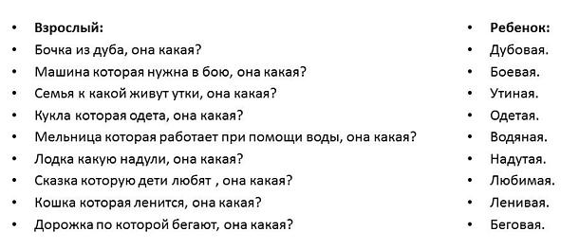
XIII тип слоговой структуры слова
«Назови какая»

Slide 3

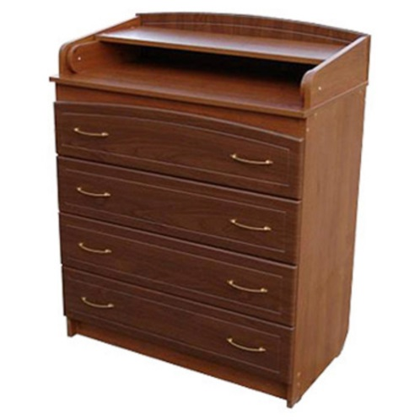
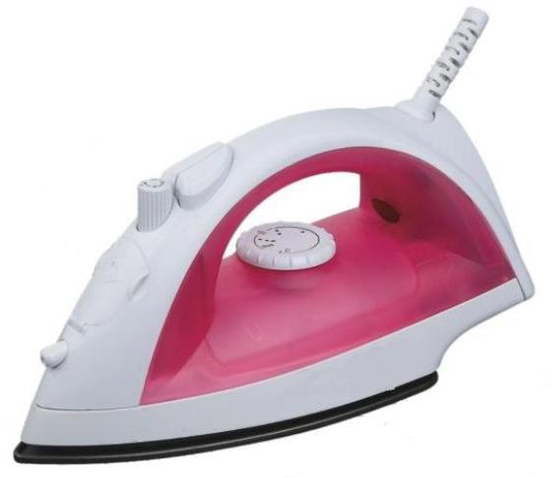


XIII тип слоговой структуры слова
«Чем торгуют в магазине?»
Комодами, кубиками, букетами, утюгами, пакетами.

Slide 4
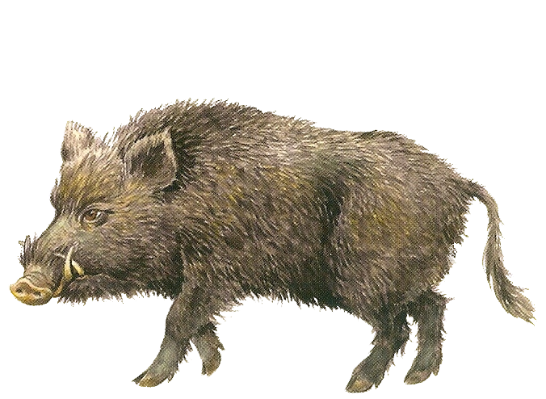
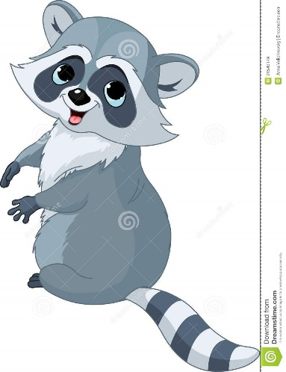
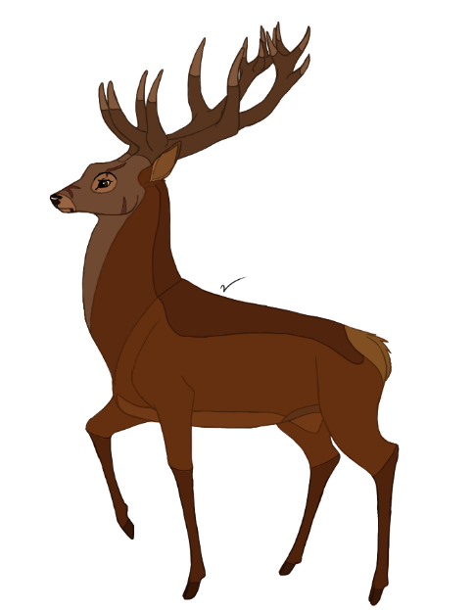
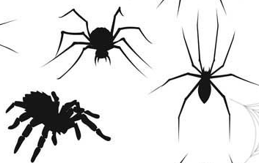
XIII тип слоговой структуры слова
«За кем будешь наблюдать в зоопарке?»
За кабанами, енотами, пауками, оленями.

Slide 5

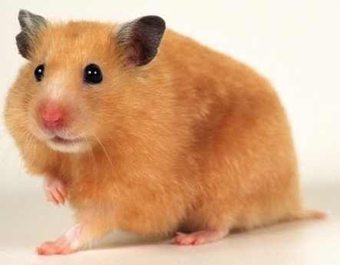
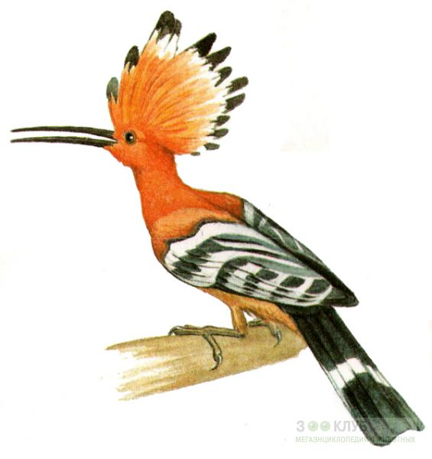
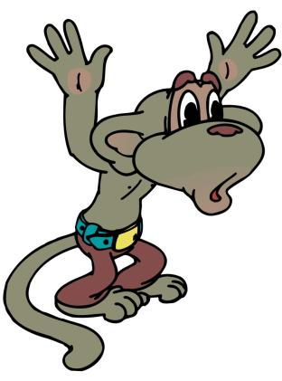
XIII тип слоговой структуры слова
«За кем будешь наблюдать в зоопарке?»
За хомяками, филинами, удодами, макаками, тюленями.

Slide 6
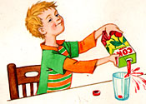
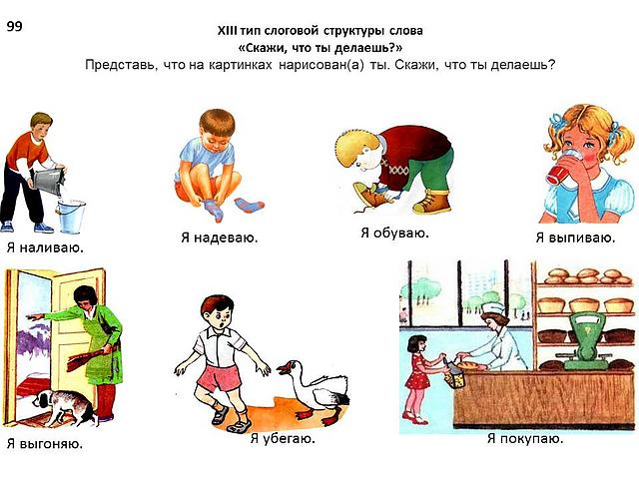
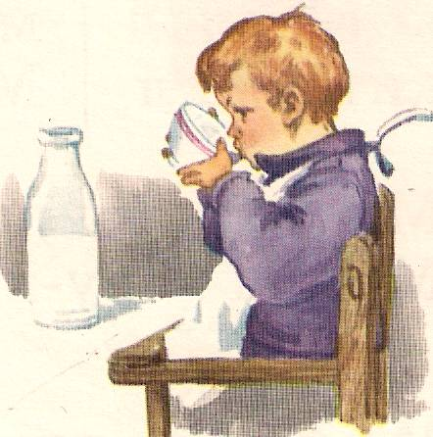
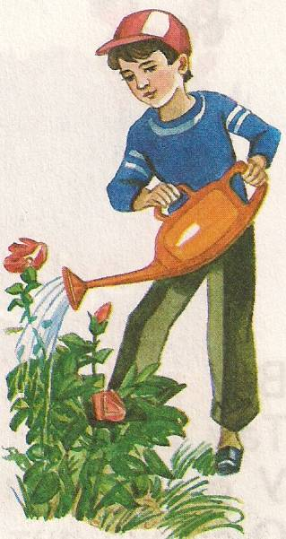
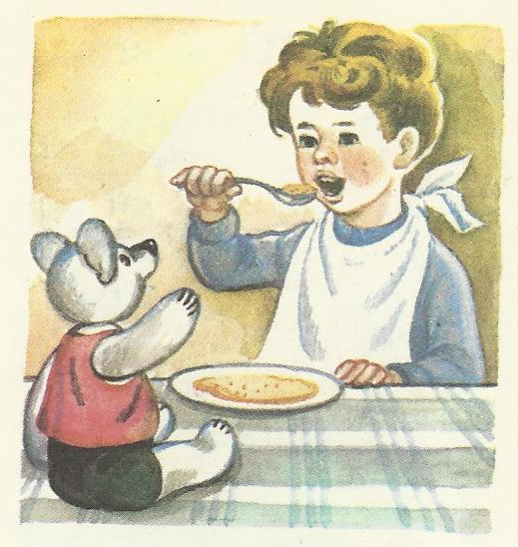
XIII тип слоговой структуры слова
«Скажи что ты делаешь?»
Представь, что на картинках нарисован(а) ты. Скажи что ты делаешь?
Я наливаю
Я надеваю
Я обуваю
Я выпиваю
Я покупаю
Я обедаю
Я помогаю
Я поливаю

Slide 7
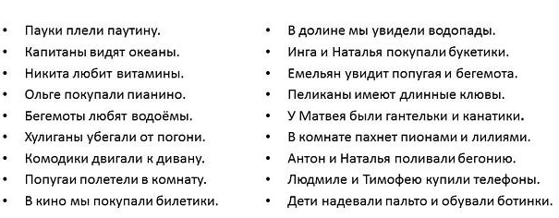
XIII тип слоговой структуры слова
«Повтори»

